Slide 1
HELOISA HELENA BRAGA / WENDEL PINHEIRO ALVES - JANEIRO 2017
DIRF 2017-ANO CALENDARIO 2016

Slide 2
DIRF 2016/2017
CONCEITO
PARAMETRIZAÇÃO
ALTERAÇÕES ANO 2016/2017
EMISSÃO
DICAS E SOLUÇÕES

Slide 3

CONCEITO

Slide 4
CONCEITO
O QUE É DIRF?
A DIRF (Declaração do Imposto de Renda Retido na Fonte) é a declaração feita pela FONTE PAGADORA, com o objetivo de informar à Secretaria da Receita Federal do Brasil:
1. O valor do imposto de renda e/ou contribuições retidos na fonte, dos rendimentos pagos ou creditados para seus beneficiários;
2. O pagamento, crédito ou remessa a residentes ou domiciliados no exterior, ainda que não tenha havido a retenção do imposto, inclusive nos casos de isenção ou alíquota zero;
3. Os rendimentos isentos e não tributáveis de beneficiários, pessoas físicas e jurídicas domiciliadas no País;
4. Os pagamentos e Reembolsos de plano de assistência à saúde – coletivo empresarial;
Quem deve declarar?
Pessoas jurídicas e físicas, que tenham realizado algum pagamento ou creditado rendimentos que sofrem retenção do imposto sobre a renda na fonte, ainda que em um único mês do ano-calendário a que se referir a DIRF, por si ou como representantes de terceiros
Prazo de envio
A DIRF 2017, relativa ao ano-calendário de 2016, deverá ser entregue até às vinte e três horas, cinquenta e nove minutos e cinquenta e nove segundos, horário de Brasília, de 15 de Fevereiro de 2017.

Slide 5
PARAMETRIZAÇÃO

Slide 6
CAMPOS DE CADASTRO
CADASTRO DE FUNCIONÁRIOS
Código de Receita: 0561 = Identificará os funcionários com “Rendimento trabalho assalariado”;
Código de Receita: 0588 = Identificará os funcionários com “Rendimentos do trabalho sem vinculo empregatício”.
Código de Receita: 3533 = Identificará os funcionários com “Proventos de Aposentadoria, Reserva, Reforma ou Pensão Pagos por Previdência Pública”.
Código de Receita: 3562 = Código criado para declaração dos rendimentos referente a PLR (Participação nos Lucros ou Resultados).
Código de Receita: 1889 = Código criado para declaração dos Rendimentos Recebidos Acumuladamente.
O funcionário será identificado com o código de Receita 0588 quando:
Condição 1: Funcionário for do Tipo Autônomo (‘PFUNC.CODTIPO’ = A);
Condição 2: Funcionário for do tipo Diretor (‘PFUNC.CODTIPO’ = D) E Vínculo da RAIS = 7 (‘PFUNC.VINCULORAIS’ = 7) E Categoria do SEFIP = 5 ou 11(‘PFUNC.CODCATEGORIA’= 5 OU ‘PFUNC.CODCATEGORIA’= 11)
O funcionário será identificado com o código de Receita 0561 quando:
Condição 1 e Condição 2 forem falsas
Campo tipo de funcionário
  Guia Informações Contratuais -> Registro
Campo vínculo RAIS
  Guia Rotinas Anuais -> Mensais -> RAIS
Campo Código da Categoria
  Guia Rotinas Anuais -> Mensais -> FGTS / SEFIP
Campo CPF
  Guia Informações Pessoais -> Documentação
Campo Tipo de Admissão
  Guia Informações Contratuais -> Registro
Campo Seção
  Guia Alocações -> Seção
Parâmetro Deduz IRRF se maior que 65 anos
  Guia Informações para cálculo -> Parâmetros
Dependentes
  Guia Dependentes -> pensionistas -> Dependentes
Histórico de Assistência Saúde
  Guia Históricos -> Históricos -> aba inferior Histórico de Assistência Saúde

Slide 7
CAMPOS DE CADASTRO
CADASTRO DE FUNCIONÁRIOS
Campo tipo de funcionário
  Guia Informações Contratuais -> Registro
Campo vínculo RAIS
  Guia Rotinas Anuais -> Mensais -> RAIS
Campo Código da Categoria
  Guia Rotinas Anuais -> Mensais -> FGTS / SEFIP
Campo CPF
  Guia Informações Pessoais -> Documentação
Campo Tipo de Admissão
  Guia Informações Contratuais -> Registro
Campo Seção
  Guia Alocações -> Seção
Parâmetro Deduz IRRF se maior que 65 anos
  Guia Informações para cálculo -> Parâmetros
Dependentes
  Guia Dependentes -> pensionistas -> Dependentes
Histórico de Assistência Saúde
  Guia Históricos -> Históricos -> aba inferior Histórico de Assistência Saúde
O sistema verifica se o funcionário tem tipo de entrada por transferência (com ônus ou sem ônus).
Caso ele tenha entrada por transferência o sistema considerará a data inicial para verificação dos dados a data informada no campo Data da Transferência.
Exemplo: Funcionário admitido em 01/08/2000 e foi transferido para a empresa atual em 01/05/2007, pelo motivo de transferência sem ônus. No antigo registro na competência 04/2007 ele recebeu verbas com data de pagamento em 05/2007. Estas verbas não serão consideradas no registro atual da empresa, pois está em Competência anterior a transferência. Caso queira considerar estes pagamentos o sistema disponibiliza o parâmetro “Considera movimentação de competência anterior para transferidos”, no módulo de emissão da DIRF.

Slide 8
CAMPOS DE CADASTRO
CADASTRO DE FUNCIONÁRIOS
É obrigatório que exista algum histórico com os valores que identificam as parcelas correspondentes a cada dependente. Casos em que não houve preenchimento do histórico pelo fato do funcionário não possuir dependentes que utilizam a assistência médica, não é necessário que exista o histórico mensal correspondente ao empregado.
Para que o histórico seja preenchido mensalmente, a fórmula utilizada no cálculo do evento de desconto deverá ter a função SALVAVALDEP. Para maiores informações acesse o roteiro: Como fazer – Histórico de Assistência à Saúde
Históricos de Assistência à Saúde retroativos não são preenchidos automaticamente pelo sistema e deverão ser feitos manualmente ou através do roteiro: Preenchimento Histórico de Assistência à Saúde – Metódo por Backups
Campo tipo de funcionário
  Guia Informações Contratuais -> Registro
Campo vínculo RAIS
  Guia Rotinas Anuais -> Mensais -> RAIS
Campo Código da Categoria
  Guia Rotinas Anuais -> Mensais -> FGTS / SEFIP
Campo CPF
  Guia Informações Pessoais -> Documentação
Campo Tipo de Admissão
  Guia Informações Contratuais -> Registro
Campo Seção
  Guia Alocações -> Seção
Parâmetro Deduz IRRF se maior que 65 anos
  Guia Informações para cálculo -> Parâmetros
Dependentes
  Guia Dependentes -> pensionistas -> Dependentes
Histórico de Assistência Saúde
  Guia Históricos -> Históricos -> aba inferior Histórico de Assistência Saúde

Slide 9
CAMPOS DE CADASTRO
CADASTRO DE SEÇÃO, MÁSCARAS E QUEBRAS
Se a máscara de seção tem, por exemplo, 12 caracteres (##.##.###.##) não podem existir funcionários alocados em seções com tamanho diferente da máscara. Exemplo:
01 - Matriz
01.01 - Departamento de suporte
01.01.001.01 - Suporte RH
01.01.001.02 - Suporte ADM
Só poderão existir funcionários alocados nas seções 01.01.001.01 e 01.01.001.02 que tem 12 caracteres.
A filial associada a cada seção deve possuir o mesmo CNPJ/CPF do cadastro da seção, campo 'CNPJ'. Dependendo da parametrização de emissão do relatório da DIRF o sistema poderá considerar os dados de endereço do cadastro de seções.
Campo CNPJ / CEI
  Aba Identificação
Campo Código
    Aba Identificação
Filial
  Aba Identificação
Parâmetro Desativada
  Aba Identificação
Parâmetro Identificação Pelo CNPJ
    Aba Identificação
Globais
  Campos Máscara Código de Seção, Quebra Mestre e Quebra para CNPJ
    Configurações -> Menu Parâmetros RH

Slide 10
CAMPOS DE CADASTRO
CADASTROS COLIGADA / VALORES FIXOS
Coligada
  Campos Código, CNPJ, CEI, Filial
    Administração de pessoal -> Cadastros Globais -> Coligadas
Valores fixos
  Valores com as finalidades: Valor a deduzir para funcionário maior que 65 anos e Valor a deduzir de IRRF por dependente
Esteja atento aos dados presente no cadastro de coligadas. Caso a empresa esteja cadastrada com o número do CEI (campo CNPJ / CPF / CEI da tela de identificação) nesta coligada, podem ocorrer divergências na geração da DIRF em arquivo, pois o programa da Receita Federal (DIRF) não reconhece a identificação por CEI, portando, neste caso, a identificação deve ser por CPF (responsável pelo CEI). Este caso é muito comum em fazendas e obras particulares.

Slide 11
CAMPOS DE CADASTRO
CADASTRO DE EVENTOS
Incidências
  Aba Inc. Proventos
Código de cálculo
  Aba Identificação
1 - Empresas nas quais, o Adiantamento (CC 34) incida em IRRF, o seu respectivo Desc. de Adiantamento (CC19), deverá ter a opção “Dedutível IRRF marcada. Ou seja, se a empresa utiliza o sistema de regime de caixa, o CC 34 deverá incidir IRRF e o CC 19 deverá ser dedutível de IRRF.
2 – Os códigos de Cálculo referentes ao INSS de Alíquota Normal de folha, férias e 13º (CC 89, CC 90, CC 91 e CC 137), irão para o Informe de Rendimentos/DIRF automaticamente. Caso eles não constem na ficha financeira do funcionário, o sistema considerará os eventos de INSS efetivamente descontados (CC 3, CC 82, CC 11, CC 103 e CC 130).
3 – O evento de CC 126 (Participação nos lucros), não deverá ser dedutível de IRRF, pois este código de cálculo é deduzido automaticamente no campo Inc. IRRF e rendimentos.
4 – Eventos com CC 13 (Pensão Alimentícia), CC 113 (Pensão Alimetícia Férias) e CC 121 (Pensão Alimentícia sobre PLR), são considerados automaticamente na DIRF / Informe de Rendimentos. Eventos com CC 58, (Dedutível de IRRF de 13º salário) vão para o campo deduções do 13º
Como regra geral, todos os proventos que incidem IRRF (IRRF, IRRF férias, IRRF 13º) devem também incidir no Informe de Rendimentos (Campo Informe de Rendimentos , na aba Inc. Proventos). Os descontos que estornam cálculo serão deduzidos do total bruto que compõe base do IRRF

Slide 12
ALTERAÇÕES DIRF 2016-2017

Slide 13
ALTERAÇÕES DIRF 2017
A Secretaria da Receita Federal do Brasil promoveu alterações na DIRF 2017, entre elas destacamos as seguintes:
1. Os valores de pensão alimentícia passam a ser informados na DIRF discriminados mês a mês e por dependente, não mais pelo valor total da pensão.
2. As empresas que pagaram rendimentos recebidos acumuladamente (RRA) ao longo de 2016 deverão informar os valores de pensão referentes aos meses da diferença salarial discriminados por dependente.
3. As empresas que pagaram rendimentos recebidos acumuladamente (RRA) ao longo de 2016 deverão informar na DIRF os valores pagos ao advogado.
4. Os valores descontados a título de previdência complementar passam a ser informados discriminados mês a mês por entidade e não mais pelo valor total.
5. As empresas que lançam valores a título de reembolsos de planos de saúde em folha de pagamento passam a ter que informar na DIRF o nome e o CPF/CNPJ do prestador de serviço e o valor do reembolso.

Slide 14
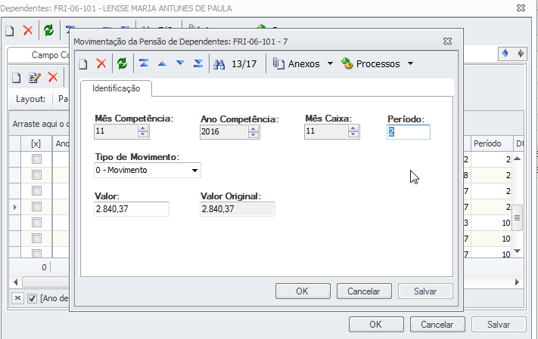
01 - PENSÃO ALIMENTICIA
ALTERAÇÕES
A Pensão Alimentícia na DIRF de 2017 ano base 2016, sofreu as seguintes alterações:
1º: Em 2016, os dependentes eram discriminados somente no Informe de Rendimentos, em 2017, o arquivo gerado para a Receita também passou a discriminar por dependentes mês a mês e não mais pelo valor total.
Ao gerar a DIRF, o sistema irá validar o valor
da ficha financeira do funcionário com o
valor da movimentação da Pensão Alimentícia, caso tenha alguma divergência,
o mesmo irá gerar um erro , informando o código do evento com a data do pagamento.
Caso tenha alguma divergência o cliente terá
que ajustar os valores manualmente, no movimento da Pensão e não na Ficha Financeira. O sistema irá dar a mensagem dos valores divergentes, mas gera o arquivo, com os valores errado.
OBS: Se no cadastro do dependente de Pensão, estiver inserido um Movimento de
Pensão Alimentícia e não existir os valores informados na ficha financeira, o sistema
Não valida e nem leva para a DIRF

Slide 15
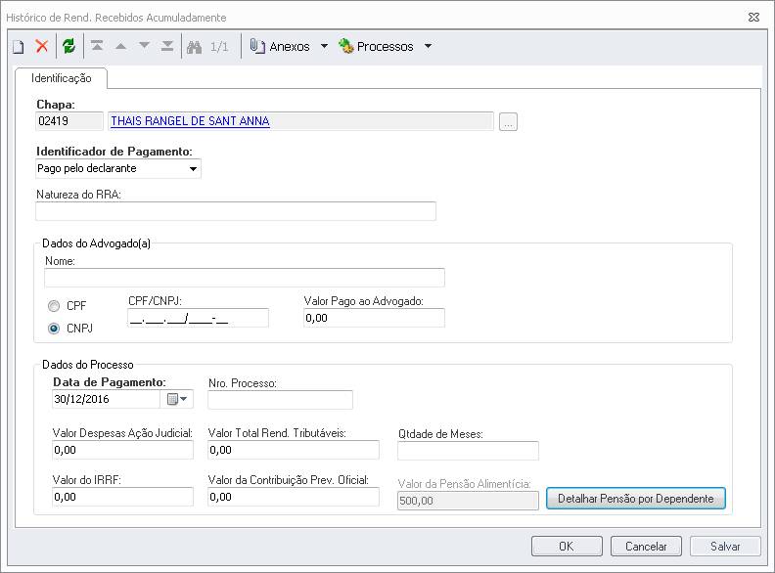
02 - PENSÃO ALIMENTICIA RRA
ALTERAÇÕES
A Pensão Alimentícia RRA na DIRF de 2017 ano base 2016, sofreu as seguintes alterações:
As empresas que pagaram rendimentos recebidos acumuladamente (RRA) ao longo de 2016 deverão informar os valores de pensão referentes aos meses da diferença salarial discriminados por dependente.
O cálculo de RRA realizado através das rotinas do produto já discrimina os valores de pensão alimentícia por dependente, nesse caso, não há nenhum processo adicional a ser feito, o próprio produto informará na DIRF os valores rateados.
Para os clientes que realizaram cálculos de RRA externos ao Labore e informaram no produto os valores calculados existe a necessidade de informar o rateio da pensão alimentícia do RRA, para isso foi criada a interface conforme exemplo.
Acessar o Histórico de RRA no cadastro do funcionário editar o lançamento referente a diferença, o sistema irá trazer todos os dependentes com incidência a Pensão Alimentícia, informar os valores de acordo com cada dependente, o sistema só irá habilitar o campo “Detalhar Pensão por Dependente”, após salvar as informações anterior.

Slide 16
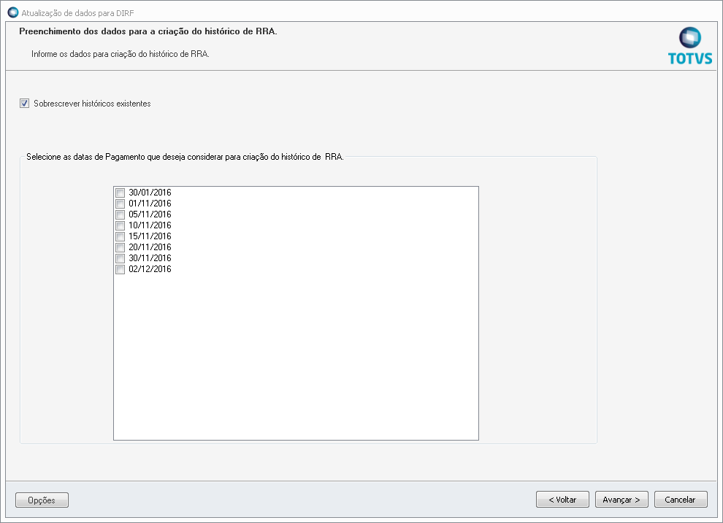
03 - RRA
ALTERAÇÕES
RRA na DIRF de 2017 ano base 2016, sofreu as seguintes alterações:
Foi criado o processo: Transfere valores referente a RRA da ficha financeira para o histórico de RRA. Em Anuais>DIRF/Informe de Rendimentos>Atualizar Dados da DIRF
Este processo tem como base pegar todas as informações referente aos eventos de RRA que estão lançados na ficha financeira e preencher a tabela PFHSTRRA.
O Sistema irá fazer validação da Máscara de seção.
De acordo com a tela em anexo, deverá informar a data referente a qual mês irá transferir as informações da ficha financeira para o histórico, caso a empresa já possui informações no histórico, a mesma terá opção de sobrescrever as informações existentes. Caso este parâmetro não seja marcado, ao final do processo o sistema irá retornar uma mensagem informando que já existe um histórico e o processo não foi executado.
OBS.: O sistema processava o calculo do RRA e guardava a movimentação apenas na ficha financeira, para que as informações sejam informadas na DIRF/2017, o sistema passará a alimentar esta tabela de histórico (PFHSTRRA). Informando apenas os códigos de cálculos 204 / 205 / 206 / 207 / 216.

Slide 17
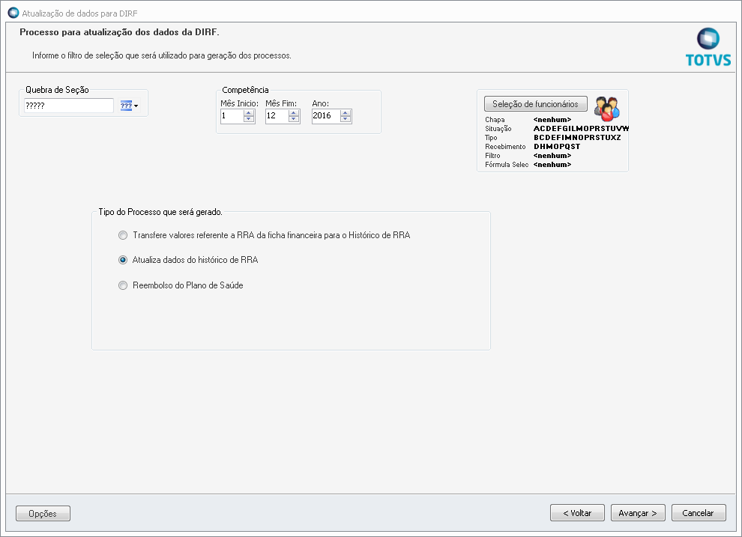
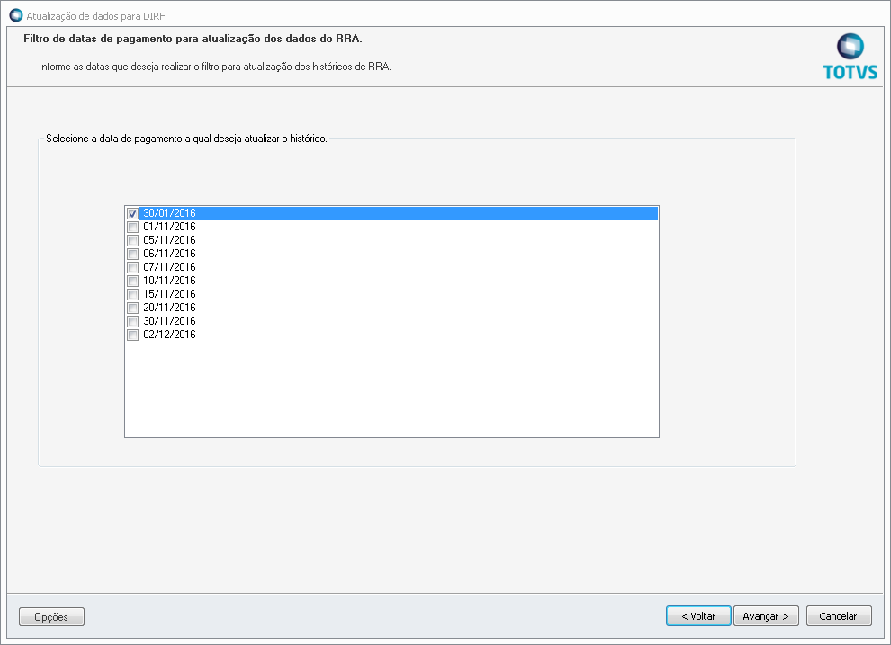
03 - RRA
ALTERAÇÕES
Foi disponibilizado no sistema a possibilidade de atualizar todas as informações referente a tela do histórico do RRA, como:
Identificador de Pagamento;
Natureza do RRA;
Dados do Advogado;
Dados do Processo, neste agrupador será informado apenas os campos “Nro. Do Processo e Valor das Despesas Ação Judicial.”
Através do modulo: Anuais>DIRF/Informe de Rendimentos>Atualiza dados do histórico do RRA> Executar> Irá abrir uma segunda tela onde deverá informar o período a ser transferido.
Este processo deverá ser processado após o processo: ”Transfere valores referente a RRA da ficha financeira para o Histórico do RRA”.

Slide 18
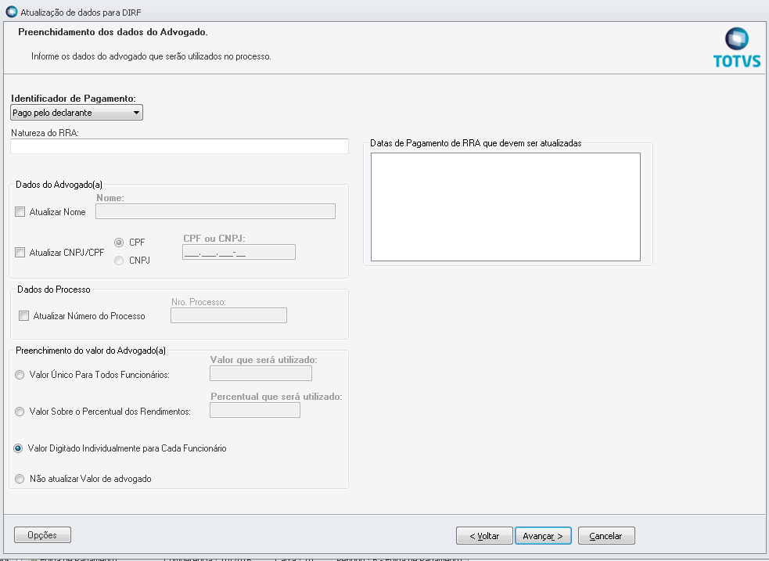
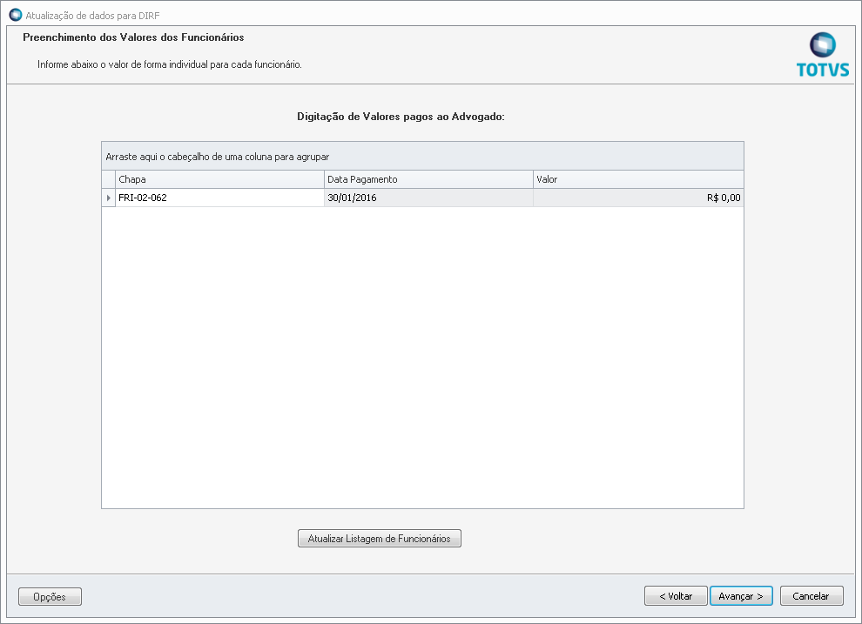
03 - RRA
ALTERAÇÕES
O RRA tem duas opções de pagamento:
1º Pago pelo declarante (Empresa)
2º Pago pelo Advogado – Ao selecionar esta opção automaticamente terá que informar o numero do processo.
3º Natureza do RRA = Será tipo um histórico para informar o motivo do pagamento no máximo 50 dígitos.
4º Nome = Nome do Advogado
5º CPF ou CNPJ do Advogado
6 º Numero do Processo
7º Informar se será valor único para todos os funcionários ou se será um percentual do valor pago a cada funcionário.
8º A empresa terá a opção de digitar individualmente o valor para cada funcionário.
Ao marcar a opção acima, irá aparecer uma tela, onde o usuário terá que informar valor de cada funcionário.

Slide 19
04 - PREVIDÊNCIA PRIVADA
ALTERAÇÕES
A Previdência Privada na DIRF de 2017 ano base 2016, sofreu as seguintes alterações:
1º: Os valores descontados a título de previdência privada passam a ser informados discriminados mês a mês por Operadora de previdência complementar e não mais pelo valor total, sendo obrigado a informar o CNPJ e o Nome Empresarial da mesma.
2º: No Labore o usuário poderá cadastrar todas as Operadoras de previdência complementar para as quais houve descontos em folha de pagamento ao longo do ano de 2016
3º: - Para cada entidade deverá ser informados o(s) evento(s) utilizado(s) para a realização dos descontos em folha de pagamento.
4º: As empresas que utilizaram eventos diferentes para cada Operadora deverão apenas informar nos parâmetros da DIRF os eventos utilizados para o desconto em cada uma das entidades. O sistema efetuará o cálculo do total descontado em cada uma das entidades e informará os valores totais na DIRF.
5º:As empresas que utilizaram o mesmo evento para o desconto de mais de uma entidade poderão informar na ficha financeira dos funcionários os valores rateados por entidade.
Para isso podem criar eventos do tipo base de cálculo para cada uma das operadoras e utilizar os recursos de edição ou importação da ficha financeira para a inserção dos valores discriminados por entidade, e informa-los na parametrização da DIRF.

Slide 20
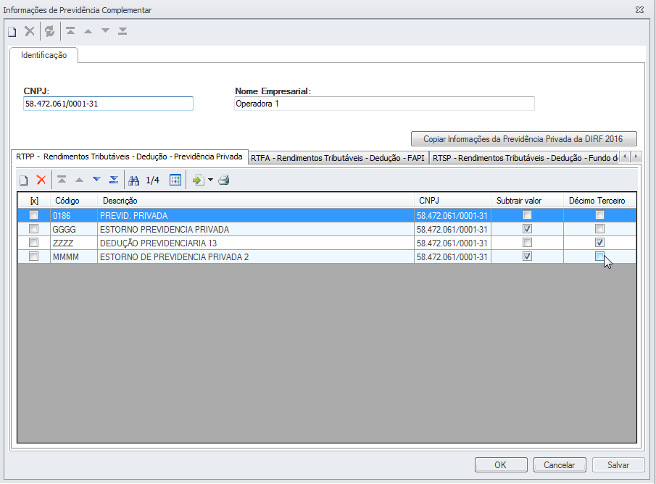
04 - PREVIDÊNCIA PRIVADA
ALTERAÇÕES
6º: Em 2016 os eventos referente a Previdência Complementar eram informados nos Campos 3(Rend.Tribut.Deduções e IRRF) e campo 5 (rend.Sujeitos Tribut.Excl.) dos Parâmetros da DIRF, no ano 2017, estes campos foram extintos, onde foi inserido um novo campo “Informações de Previdência Complementar (Previdência Privada).
- Como Parametrizar a nova Pasta: Acessar o campo “Informações de Previdência Complementar (Previdência Privada)>Clicar em novo>Informar CNPJ>Nome Empresarial. Caso o usuário queira copiar os eventos cadastrados no ano anterior poderá utilizar o recurso de “Copiar Informações da Previdência Privada DIRF 2016”, o sistema irá copiar os eventos dos campos 3 e 5. Lembrando que o sistema irá copiar os eventos para a Operadora selecionada, o cliente terá que acessar Operadora por Operadora e selecionar a opção “Copiar Informações da Previdência Privada da DIRF 2016, visto que cada Entidade possui um evento distinto.
OBS: O sistema irá inserir os eventos de folha e 13º salário em um único local, onde terá um flag marcado diferenciando os eventos de 13º salário.

Slide 21
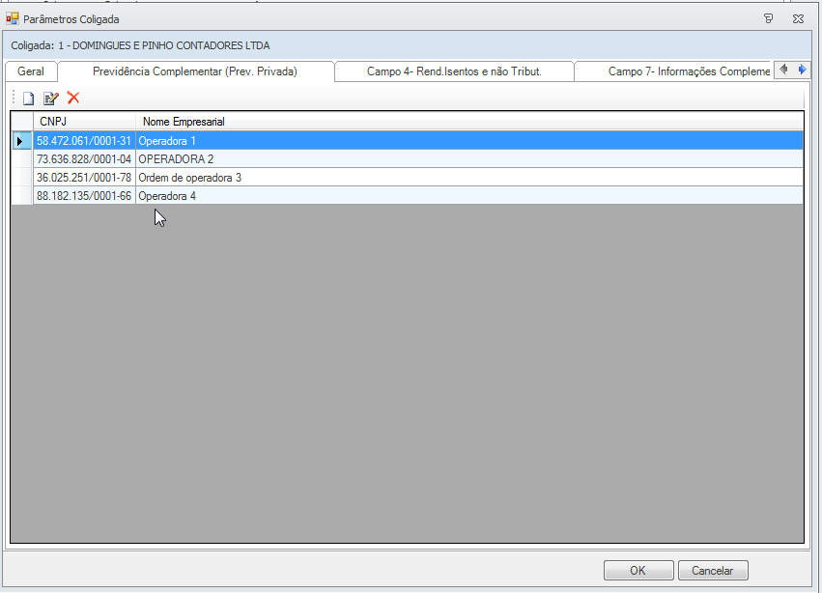
04 - PREVIDÊNCIA PRIVADA
ALTERAÇÕES
No Labore o usuário poderá cadastrar todas as entidades de previdência complementar para as quais houve descontos em folha de pagamento ao longo do ano de 2016.
Para cada entidade deverão ser informados o(s) evento(s) utilizado(s) para a realização dos descontos em folha de pagamento.

Slide 22
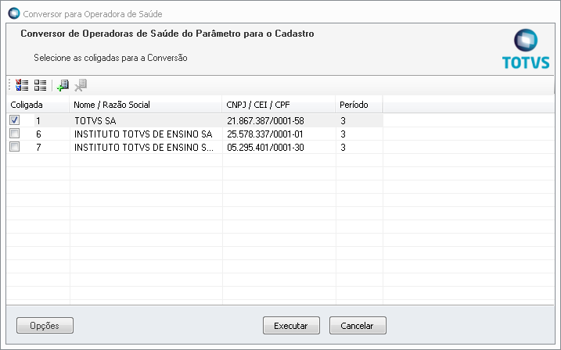
CONVERSÃO DE OPERADORA PERFIL X CADASTRO
Através do modulo Anuais>DIRF/Informe de Rendimentos>Conversão de Operadora Perfil x Cadastro, o cliente terá a opção de converter as Operadoras cadastras de acordo com cada perfil criado ao gerar a DIRF, através da Opção: Anuais>DIRF/Informe de Rendimentos/Operadora de Assistência a Saúde, para o modulo: Anuais>DIRF/Informe de Rendimentos/Operadora de Saúde.
Ao processar a conversão o Sistema irá criar um código sequencial.
OBS.: O SISTEMA SÓ IRÁ LEVAR AS OPERADORAS PARA A DIRF
SE AS MESMAS ESTIVEREM CADASTRADAS NO MODULO
OPERADORA DE SAUDE.

Slide 23
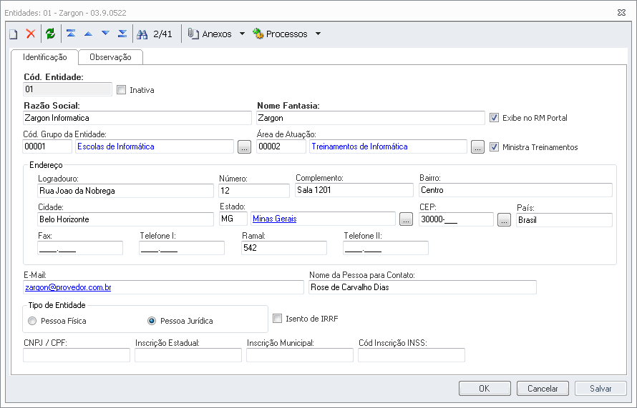
05 - REEMBOLSO PLANO DE SAÚDE
ALTERAÇÕES
Reembolso Plano de Saúde na DIRF de 2017 ano base 2016, sofreu as seguintes alterações:
1º: As empresas que lançam valores a título de reembolsos de planos de saúde em folha de pagamento passam a ter que informar na DIRF o nome e o CPF/CNPJ do prestador de serviço e o valor do reembolso, separado por Operadora, Entidade, titular e dependentes.
O sistema irá buscar a tabela de Entidades do Vitae, caso a mesma não esteja cadastrada, o cliente terá opção através do modulo: Anuais > DIRF/Informe de Rendimentos > Cadastro Entidades (Prestador Plano de Saúde)
O cliente terá 04 opções para alimentar a tabela do Reembolso.

Slide 24
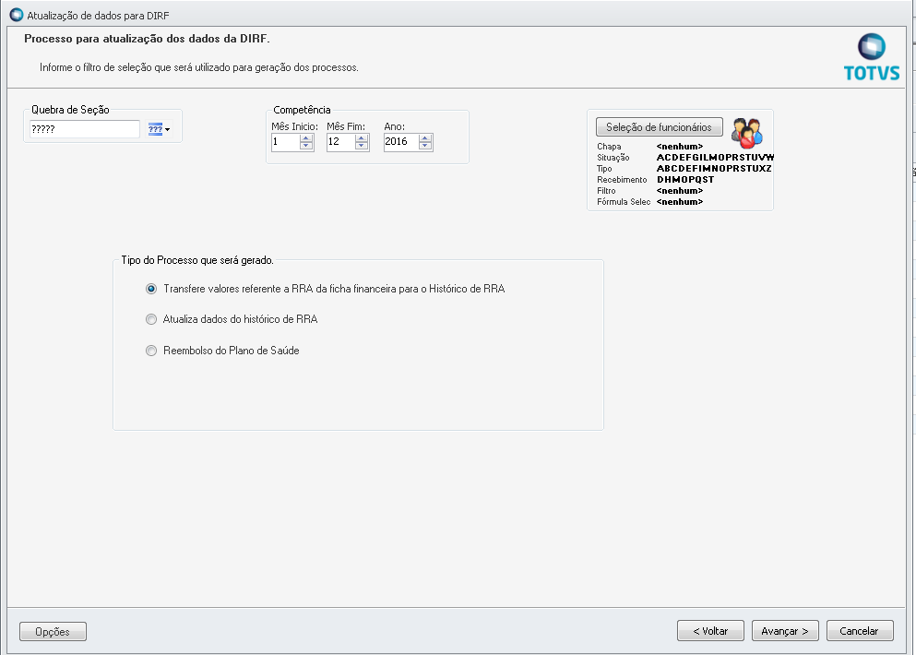
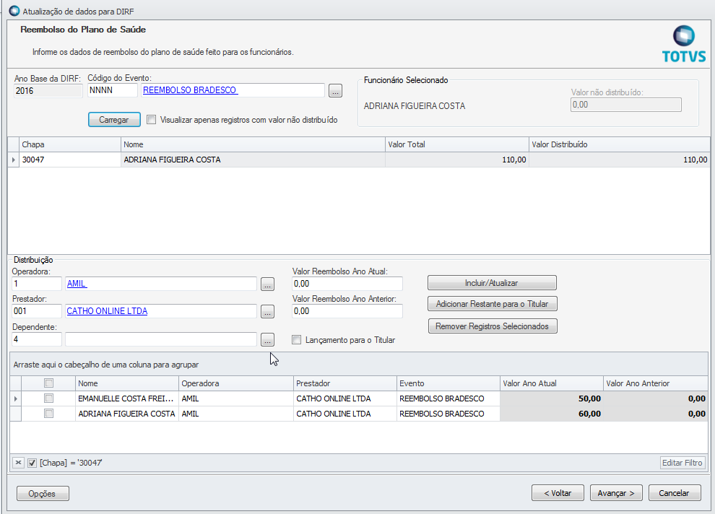
05 - REEMBOLSO PLANO DE SAÚDE
ALTERAÇÕES
1) – Opção Anuais > DIRF / Informe de Rendimentos>Atualizar dados da DIRF>Reembolso do Plano de Saúde
Através desta opção, o sistema irá relacionar todos os funcionários de acordo com o código do evento informado, com o valor total referente ao desconto durante o ano de 2016 e não por competência.
O cliente irá realizar a distribuição manualmente de acordo com a operadora, o prestador, o titular e os dependentes caso houver reembolso.
O Sistema irá trazer como default o ano de 2016.
OBS.: O cliente terá que cadastrar todas as entidades (Medico e Clinicas no
qual o colaborador teve o reembolso). Os dados mais importantes no cadastro
são o CPF/CNPJ e a Razão Social

Slide 25
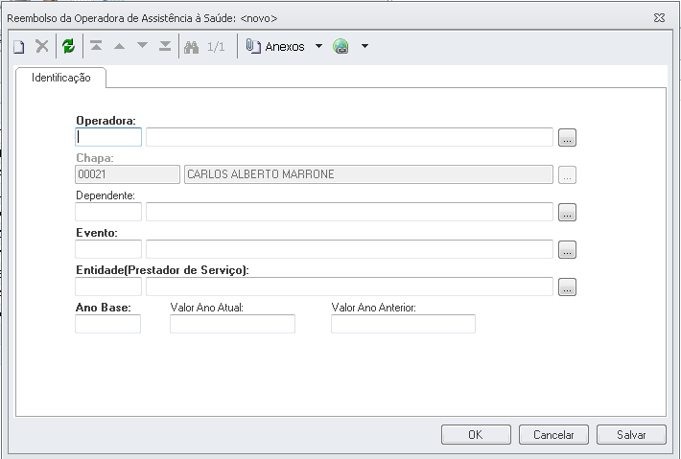
05 - REEMBOLSO PLANO DE SAÚDE
ALTERAÇÕES
B) –Para inserção manual dos dados do Reembolso do Plano de Saúde, será através: Dados Cadastrais do funcionário>Anexo>Movimento>Reembolso da Operadora de Saúde , onde o cliente terá que inserir manualmente o Código da Operadora, dependente (caso houver), o evento referente a operadora, Entidade (Prestador de Serviço). Nesta opção o sistema irá trazer a chapa do funcionário.
Lembrando que os valores são anuais e não por competência.

Slide 26
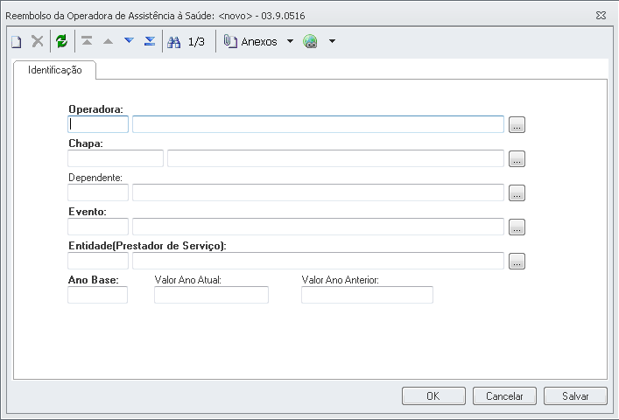
05 - REEMBOLSO PLANO DE SAÚDE
ALTERAÇÕES
C) –Outra opção de inserção manual dos dados do Reembolso do Plano de Saúde, será através: Anuais>DIRF/Informe de Rendimentos>Reembolso da Operadora de Saúde>Novo: nesta opção o cliente terá que informar, o código da Operadora, chapa do funcionário, os dependentes (caso houver), o evento, Entidade(Prestador de Serviço), Ano Base, Valor anual atual e valor Ano Anterior (caso houver)

Slide 27
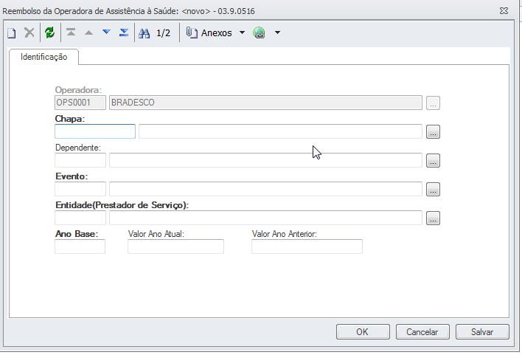
05 - REEMBOLSO PLANO DE SAÚDE
ALTERAÇÕES
C) –Para inserção manual dos dados do Reembolso do Plano de Saúde, será através: Anuais>DIRF/Informe de Rendimentos>Operadora de Saúde > Anexos > Reembolso da Operadora de Saúde>Novo: O sistema irá trazer como default o código da Operadora selecionada, nesta opção o cliente terá que informar a chapa do funcionário, os dependentes (caso houver), o evento, Entidade(Prestador de Serviço), Ano Base, Valor Ano Atual e valor Ano Anterior (caso houver)

Slide 28
EMISSÃO

Slide 29
EMISSÃO
EMISSÃO DIRF / Informe de Rendimentos
Poderá ser emitida somente nas bibliotecas 12.1.12.154 ou superior
                12.1.13.140 ou superior
                12.1.14.113 ou superior
                12.1.15 ou superior – (disponível à partir do dia 03/02/2017)
  Para baixar acesse: www.totvs.com/suporte
  Previsão de liberação
Disponível através do menu: Anuais -> DIRF / Informe de Rendimentos
Permite emitir os relatórios: DIRF
            DIRF para conferência
            Informe de Rendimentos
            Informe de Rendimentos Detalhado

Slide 30
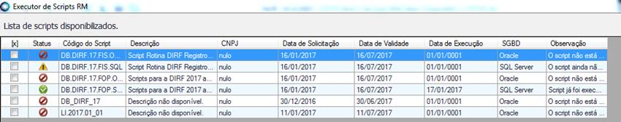
Após atualizar, é necessário executar um Script, só de instalar o Patch, o Script aparecerá na pasta C:\totvs\CorporeRM\RM.Net\Scripts Específicos
Ao abrir o RM.Script.Executor.exe, aparecerá os Scripts abaixo:
O Script que pertence ao Labore e que deverá ser executado é o DB.DIRF.17.FOP (tem SQL e ORACLE), já o DB.DIRF.17.FIS pertence ao FISCAL.
Ao executar o Script e acessar o RM, os sub-menus da DIRF ficarão bloqueados, será necessário acessar : Serviços Globais > Segurança > Perfis - editar o PERFIL vinculado ao usuário e liberar permissão no item 08[ANUAIS], aba Acesso a Menus.

Slide 31
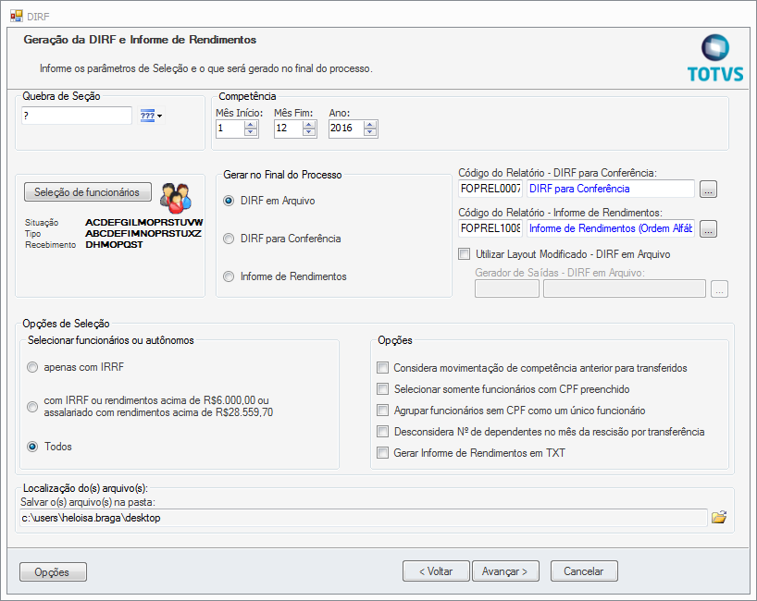
EMISSÃO
EMISSÃO DIRF / Informe de Rendimentos
Apenas com IRRF: Imprime apenas funcionários que sofreram desconto de IRRF;
Com IRRF, não assalariado com rendimentos acima de R$ 6.000,00 ou assalariado com rendimentos igual ou acima de R$ 28.559,70: essa opção irá relacionar os funcionários autônomos e assalariados que, no ano calendário, entraram em alguma das condições descritas acima - (conforme IN RFB 1.216 de 15/12/2011).
Todos: imprime todos os funcionários independentemente de descontos de IRRF ou rendimentos superiores a R$ 6.000,00 (autônomos e diretores), ou rendimentos igual ou superiores a R$28.559,70 (assalariados). Quando esta opção é marcada, o sistema habilita o campo “Usa filtro de seleção ao gerar DIRF em arquivo”.
Caso não apresente nenhum relatório nessa tela, será necessário que realize primeiro a importação desses relatórios através de Relatórios -> Gerador .Net (Preview). As estruturas dos relatórios estão disponíveis no diretório "totvs\CorporeRM\ObjetosGerenciais\Relatórios
Informe o caminho onde o(s) arquivo(s) da DIRF será(ão) gravado(s).
É importante que o usuário de rede possua permissão de leitura / escrita no caminho informado neste campo
Ao marcar esta opção, os funcionários com dependentes de IRRF transferidos no mês não terão o número de dependentes deduzido em duplicidade no mês da transferência. Caso contrário, a dedução ocorrerá duas vezes.
Parâmetro para funcionários transferidos no primeiro dia do mês

Slide 32
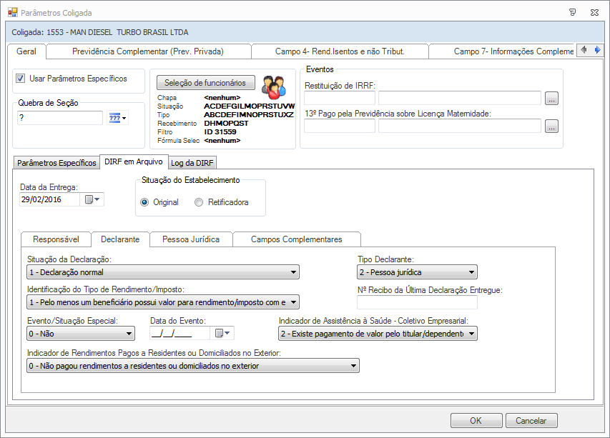
EMISSÃO
EMISSÃO DIRF - DECLARANTE
Deve ser informado se a empresa possui ou não plano de saúde empresarial Coletivo, para que sejam gerados, no arquivo de importação da DIRF, os valores correspondentes aos Funcionários (titulares) e dependentes (se for o caso) dos planos de assistência saúde.
Caso selecione a opção "1 - Não existe pagamento de valor titular/dependente" o sistema não levará para o arquivo da DIRF as informação referente ao plano de saúde: Prestadoras de saúde cadastradas e valores das deduções por titulares e dependentes.

Slide 33
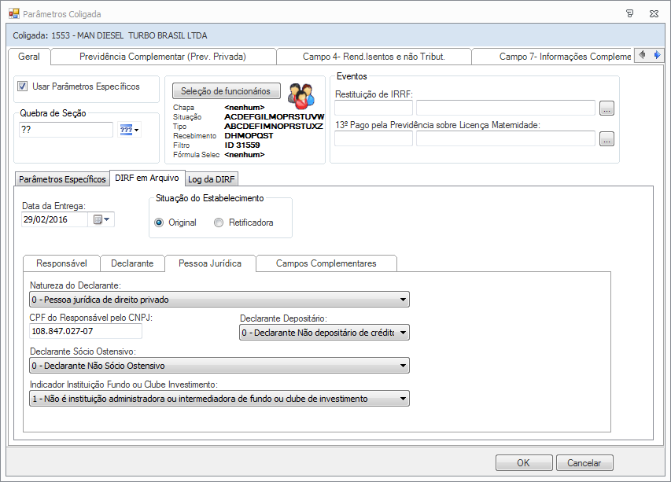
EMISSÃO
EMISSÃO DIRF – PESSOA JURÍDICA
Nesta aba deve ser preenchido as informações sobre o responsável pela empresa. Muita atenção ao campo "CPF do responsável pelo CNPJ" este campo não pode ficar sem preenchimento.

Slide 34
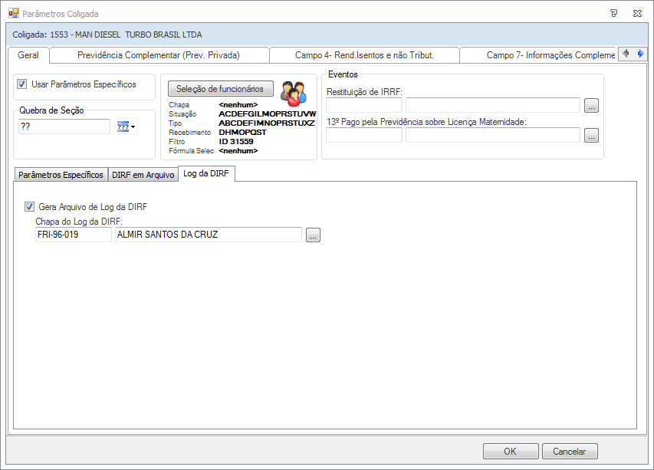
EMISSÃO
EMISSÃO DIRF – LOG DA DIRF
Não é possível a geração para mais de um funcionário ao mesmo tempo. Então é necessário que marque a opção para "Gerar arquivo de Log da DIRF" e informe a chapa para geração do log.
Este é um excelente recurso para conferência dos dados da DIRF / Informe de Rendimentos. Através do log gerado é possível identificar, com clareza, possíveis diferenças de valores

Slide 35
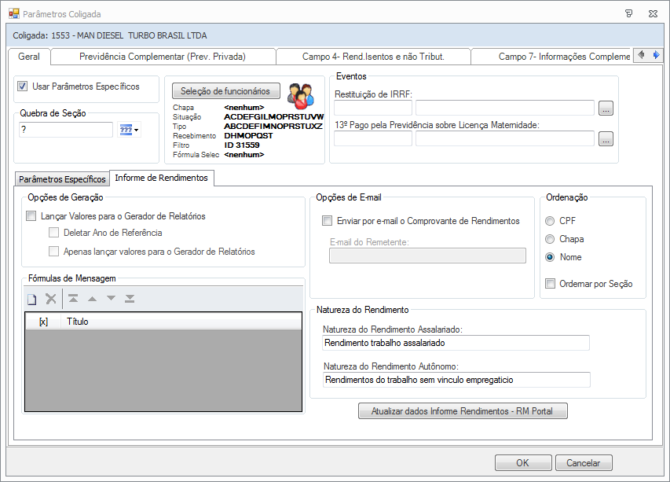
EMISSÃO
EMISSÃO INFORME – INFORME DE RENDIMENTOS
Restituição de IRRF:
Informe o evento de restituição de IRRF que o sistema deverá considerar no campo "Imposto de Renda Retido" do Informe de Rendimentos e da DIRF. Este evento não pode ter o código de cálculo 122 - Restituição IRRF.
13º Pago pela Previdência sobre Lic. Maternidade:
Deve ser somente informado para empregada gestante com afastamento iniciado entre 12/1999 a 31/08/2003, ou para segurada empregada doméstica, contribuinte individual, trabalhadora avulsa e segurada especial.
Permite o envio do informe de rendimentos seja enviado direto para o e-mail do funcionário (o e-mail deve está informado no cadastro do funcionário), podendo ele ser enviado em anexo nos formatos PDF ou XML de acordo com os parâmetros sequentes.
Permite que os dados sejam gravados na tabela PDIRF, para serem utilizadas no gerador de relatórios. Este parâmetro deve ser marcado caso queira disponibilizar os dados do Informe de Rendimentos através do TOTVS Portal

Slide 36
DICAS E SOLUÇÕES

Slide 37
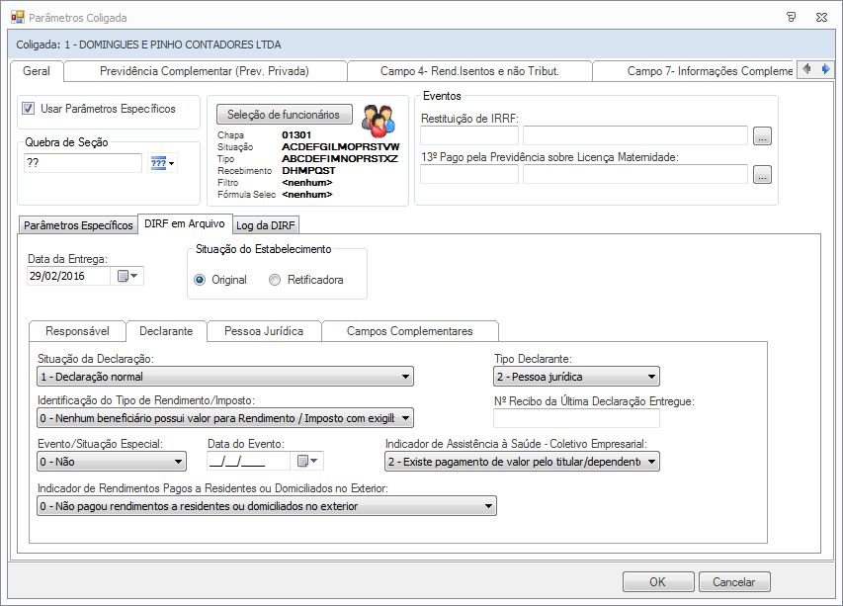
DICAS E SOLUÇÕES
DICAS E SOLUÇÕES
INCIDENTE
Os valores de Assistência Médica não saem na DIRF
POSSÍVEL SOLUÇÃO
Para que as informações de Assistência Médica sejam levadas, ao gerar a "DIRF em arquivo", é preciso acessar "Anuais -> Dirf/Informe de Rendimentos", selecionar a opção "DIRF em Arquivo" e na tela "Parâmetros da coligada", aba "Geral -> DIRF em Arquivo -> Declarante", no campo "Indicador assistência saúde coletivo empresarial" deve estar com a opção “2 -Existe pagamento de valor pelo titular/dependente do plano de saúde” selecionada.

Slide 38
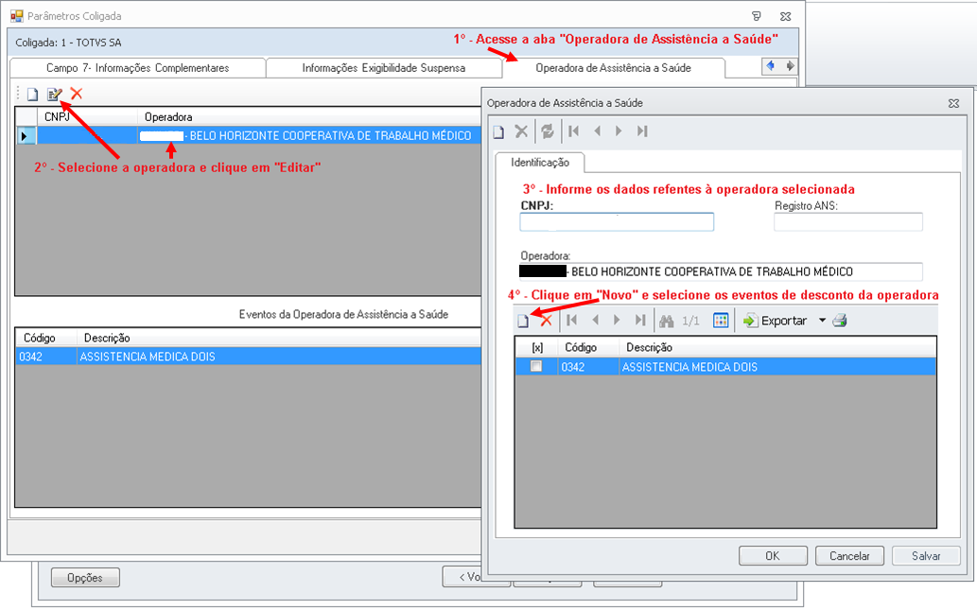
DICAS E SOLUÇÕES
DICAS E SOLUÇÕES
INCIDENTE
Os valores de Assistência Médica não saem na DIRF
POSSÍVEL SOLUÇÃO
Informar os eventos de Assistência médica Em Anuais>DIRF/Informe de Rendimentos>Operadora de Saúde.
Verificar se a Operadora de Assistência a Saúde, foi convertida para Anuais>DIRF/Informe de Rendimentos>Operadora de Assistência a Saúde.

Slide 39
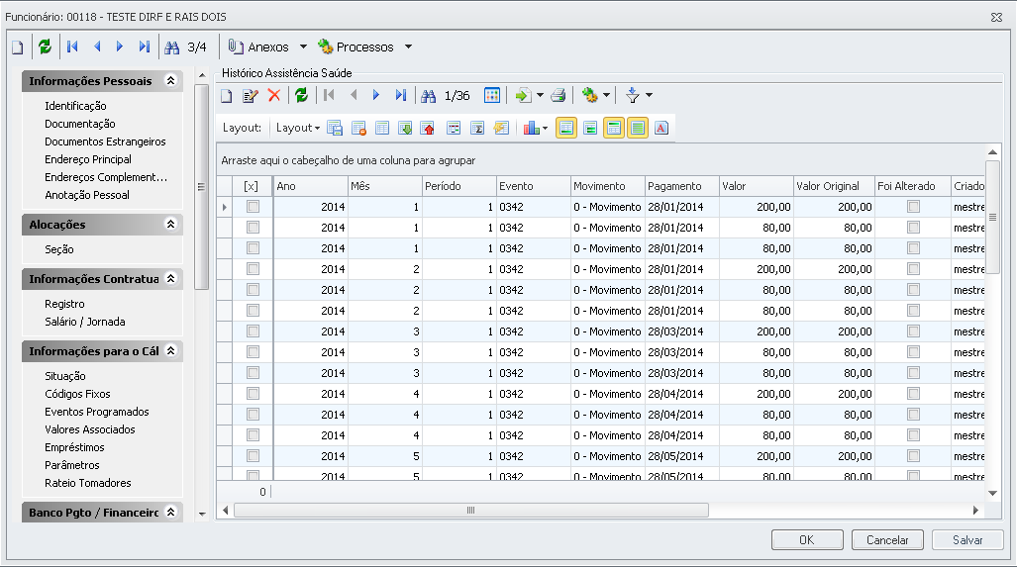
DICAS E SOLUÇÕES
DICAS E SOLUÇÕES
INCIDENTE
Os valores de Assistência Médica não saem na DIRF
POSSÍVEL SOLUÇÃO
Para que o valor de Assistência Médica por dependente seja informado na DIRF, o sistema utilizará as informações cadastradas no Histórico de Assistência à Saúde. Este Histórico fica disponível no cadastro de funcionários, aba Registro, sub aba “Histórico Assistência à Saúde”.
O sistema irá validar a data de nascimento, se o dependente for maior que 18 anos, o valor do dependente será somado com o titular e o nome do mesmo não será informado.
Os valores poderão ser informados manualmente ou a fórmula de cálculo dos eventos de desconto de Assistência Médica deverão ser adequadas para o preenchimento automático dos históricos.

Slide 40
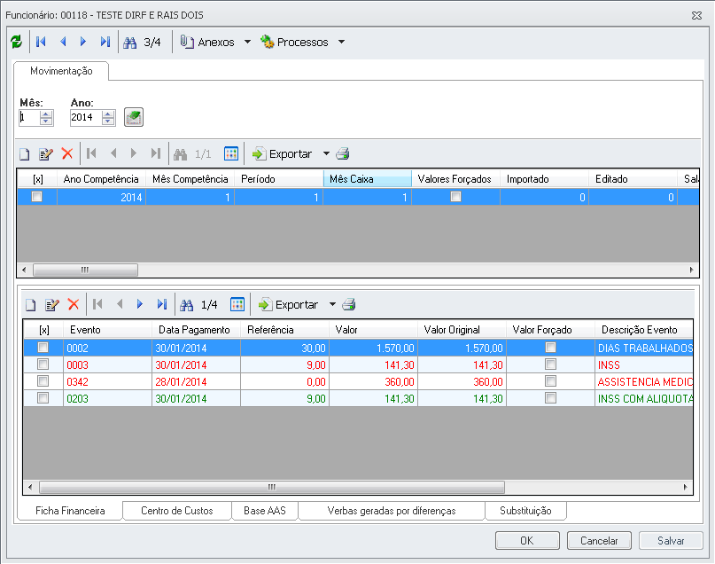
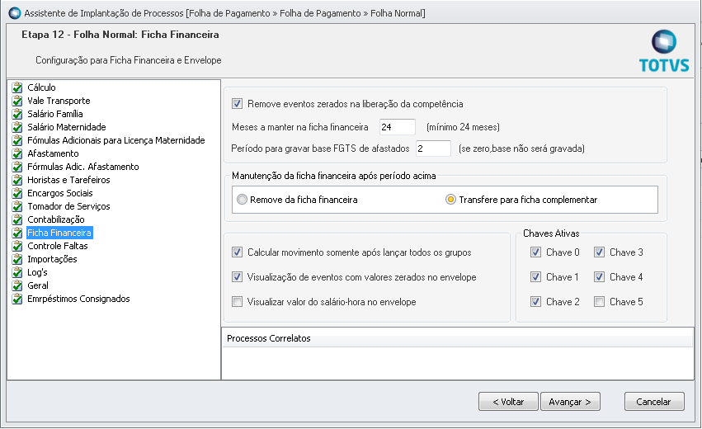
DICAS E SOLUÇÕES
DICAS E SOLUÇÕES
INCIDENTE
Alguns valores da Ficha Financeira não foram considerados na DIRF
POSSÍVEL SOLUÇÃO
1º Passo: Conferir a data de admissão do funcionário
2º Passo: Verificar se existe movimentação na ficha financeira referente à data que está sendo gerado o Informe de rendimentos/Dirf do funcionário (verifique a data de pagamento e o caixa)
3º Passo: Verificar no módulo, Ambiente -> Parâmetros -> Folha de Pagamento, Módulo Folha normal -> Ficha financeira, o número de meses informado no campo "Meses a manter na ficha financeira"
Se o período da geração do relatório for maior do que o número de meses guardados, deverá então efetuar a restauração da ficha financeira complementar, através do módulo “Folha Mensal>Ficha Financeira>Restaurar Ficha Financeira"

Slide 41
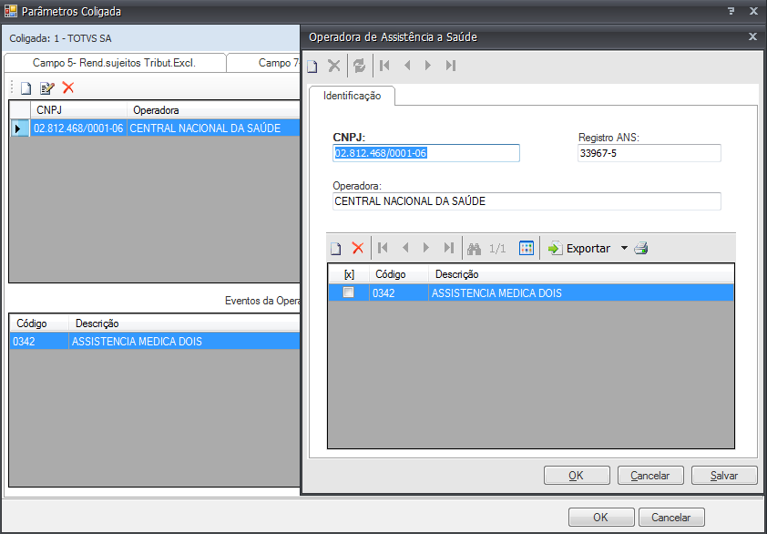
DICAS E SOLUÇÕES
DICAS E SOLUÇÕES
INCIDENTE
O registro ANS não é levado no arquivo da DIRF ou é levado incorretamente
POSSÍVEL SOLUÇÃO
Na geração da DIRF / Informe de Rendimentos verifique se o registro ANS, na aba “Operadora de Assistência a Saúde”, está cadastrado com um “Hífen”, caso sim, retire o mesmo e informe somente números para o campo.

Slide 42
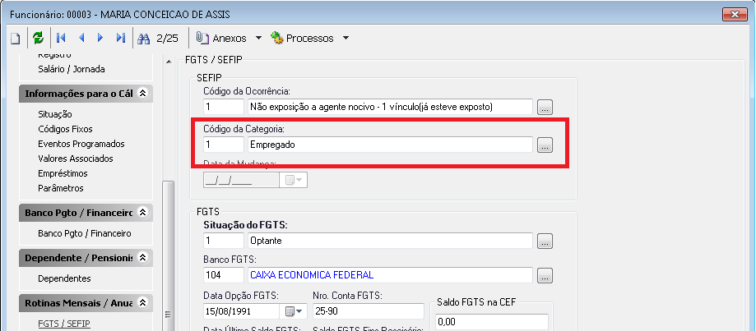
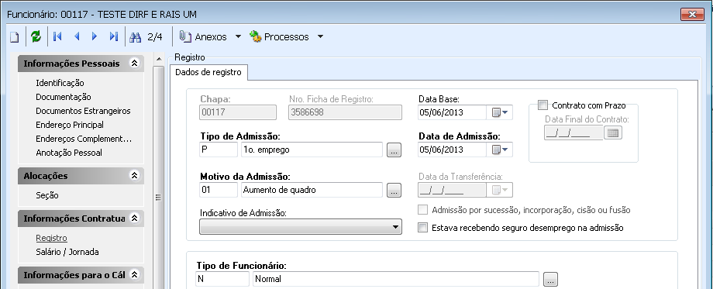
DICAS E SOLUÇÕES
DICAS E SOLUÇÕES
INCIDENTE
funcionários que recebem pró-labore sejam levados na DIRF com a natureza do rendimento definida como "Rendimentos do trabalho sem vínculo empregatício" sendo que o correto seria "Rendimento trabalho assalariado".
POSSÍVEL SOLUÇÃO
O sistema considera o código de retenção 0588 (IRRF - Rendimento do trabalho sem vínculo empregatício) para Diretores com categoria 5 (Diretor não empregado com FGTS) ou categoria 11 (Diretor não empregado sem FGTS) do SEFIP ou tipo de funcionário Autônomo. Para que o código de retenção seja 0561 (IRRF - Rendimentos do trabalho assalariado no País/Ausente no exterior a serviço do País) o funcionário tem que estar na categoria 1 (Empregado) ou não autônomo.

Slide 43
DICAS E SOLUÇÕES
DICAS E SOLUÇÕES
INCIDENTE
Ao gerar a DIRF/INFORME DE RENDIMENTOS pode ocorrer a seguinte mensagem: “Aviso: O(s) seguinte(s) funcionário(s) não foram relacionado(s) pois possuem valor de rendimentos abaixo de R$ 28.559,70 e não tiveram retenção de IRRF:"
POSSÍVEL SOLUÇÃO
Trata-se apenas de um aviso. O sistema vai gerar um log contendo uma listagem dos funcionários que se enquadraram na mensagem de aviso apresentada. Verifique se os funcionários que serão listados realmente tiveram total de rendimentos abaixo do valor apresentado. Geralmente, referem-se a funcionários que ficaram afastados no ano base selecionado ou que foram demitidos em anos anteriores e receberam verbas de diferenças ou de rescisões complementares no ano base da DIRF. Basta verificar se estes funcionários deverão realmente constar no arquivo.

Slide 44
DICAS E SOLUÇÕES
DICAS E SOLUÇÕES
INCIDENTE
Ao gerar a DIRF/INFORME DE RENDIMENTOS pode ocorrer a seguinte mensagem: “Valores da Ficha Financeira não confere com movimentação da Pensão Alimentícia.
POSSÍVEL SOLUÇÃO
Trata-se apenas de um aviso.
1- O sistema vai gerar um log contendo uma listagem dos funcionários que se enquadraram na mensagem de aviso apresentada. Verifique se a soma dos valores que constam na Movimentação da Pensão Alimentícia por dependente está de acordo com a Ficha Financeira . Lembrando que o sistema irá levar os valores da Movimentação da Pensão Alimentícia e não da ficha financeira para a DIRF.
2- Quando a Pensão Alimentícia é calculada pelo código de calculo 53 (Pensão Alimentícia Judicial informada(folha)), o sistema não alimenta o histórico “Movimento da Pensão”, o cliente terá que inserir os valores manualmente.

Slide 45
DICAS E SOLUÇÕES
DICAS E SOLUÇÕES
INCIDENTE
Ao gerar a DIRF/INFORME DE RENDIMENTOS pode ocorrer a seguinte mensagem: “Valores da Ficha Financeira não confere com movimentação da Pensão Alimentícia.
POSSÍVEL SOLUÇÃO
Trata-se apenas de um aviso.
2- Verificar se o funcionário foi transferido com pagamento de férias de acordo com o processo abaixo:
Funcionário demitido por transferência com o parâmetro “Transfere Movimentação do Mês Atual” marcado e quando existir eventos na movimentação mensal com data de pagamento no caixa anterior .
Neste caso a data de pagamento não será mais alterada para a data da transferência e será lançado no movimento funcionário demitido o valor do evento com Código de cálculo 113 ou 320 que foram movidos para a filial destino para que sejam considerados na DIRF da filial de origem do funcionário.
Exemplo:
Período de Gozo: 01.02.2016 a 20.02.2016
Demissão(Transferência): 21.02.2016
Data de Pagamento das Férias:30.01.2016
O sistema irá lançar no movimento do funcionário Demitido o evento com Código de cálculo 338 - PENSÃO FÉRIAS TRANSFERIDA PARA OUTRA FILIAL com data de pagamento 30.01.2016
Cliente terá que acessar o funcionário demitido e inserir a movimentação da Pensão Alimentícia de acordo com os dependentes.

Slide 46
Heloísa Helena Braga
Wendel Pinheiro Alves
Obrigado ;)

